Slide 1
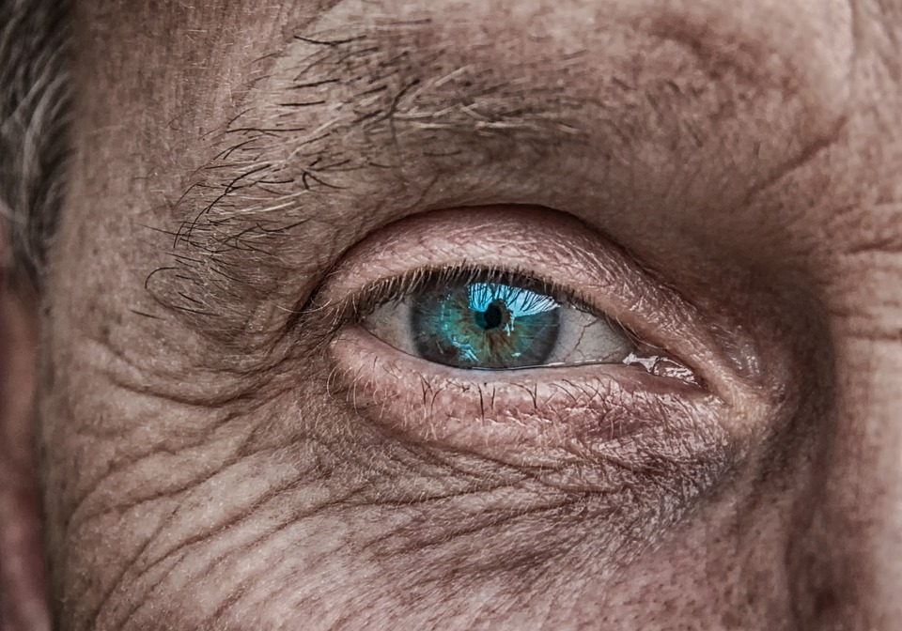
Utječu li promjene u okolišu na zdravlje

Slide 2
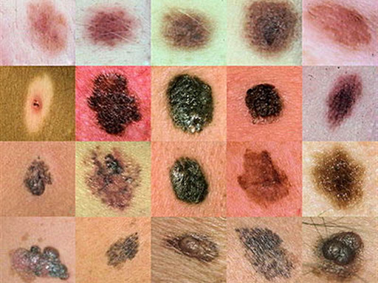
Što misliš, jesu li prikazani madeži normalnog oblika?

Slide 3
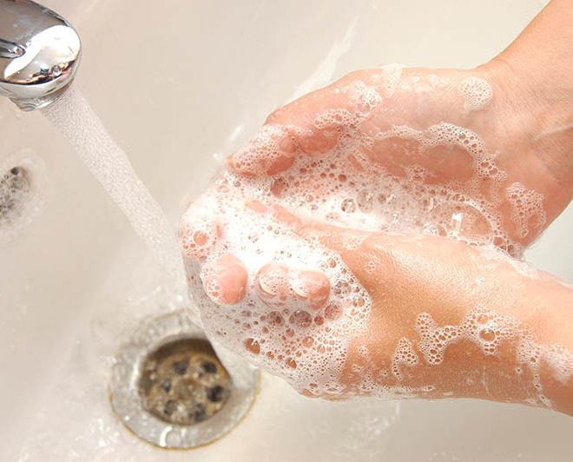
Zdrava koža
Održavanje osobne higijene
Pranje vodom i blagim sapunima
Svakodnevno mijenjanje čistog rublja

Slide 4
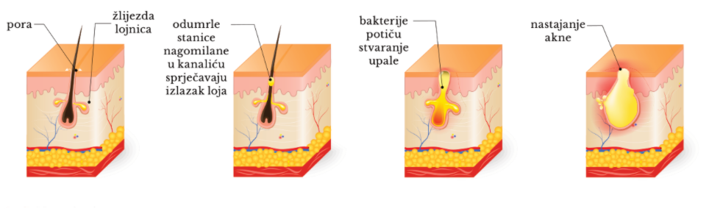

Slide 5
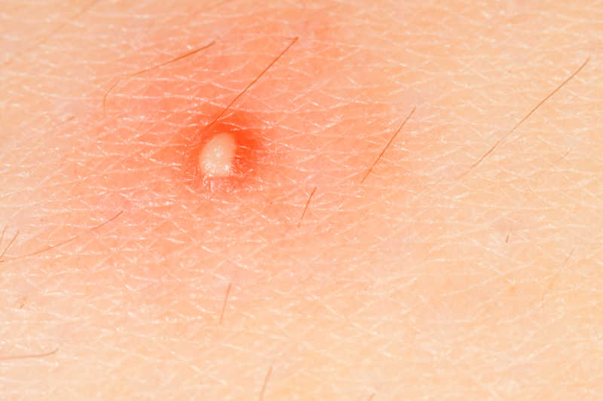
Akne
Pubertet
Hormoni
Pojačan rad žlijezda lojnica
Začepljenje izvodnih kanala žlijezde lojnice
Upala – AKNE

Slide 6
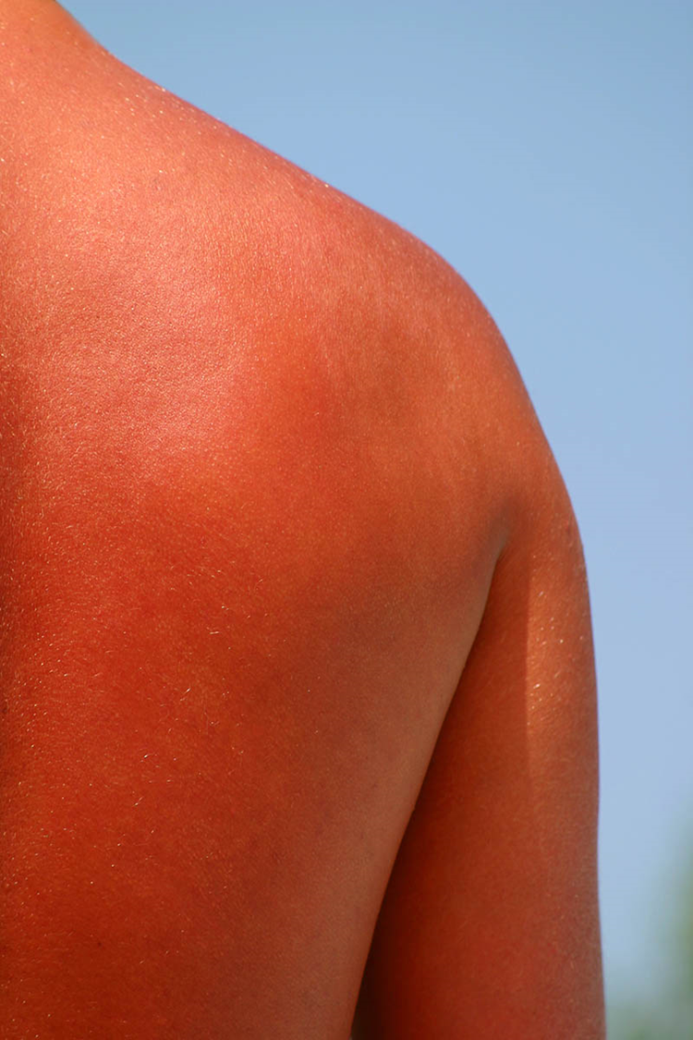
Zaštita od Sunca
Kreme za zaštitu od UV zračenja
UV zrake mogu oštetiti jezgre naših stanica (gene)
Melanom – rak kože

Slide 7
Opasni madeži

Slide 8
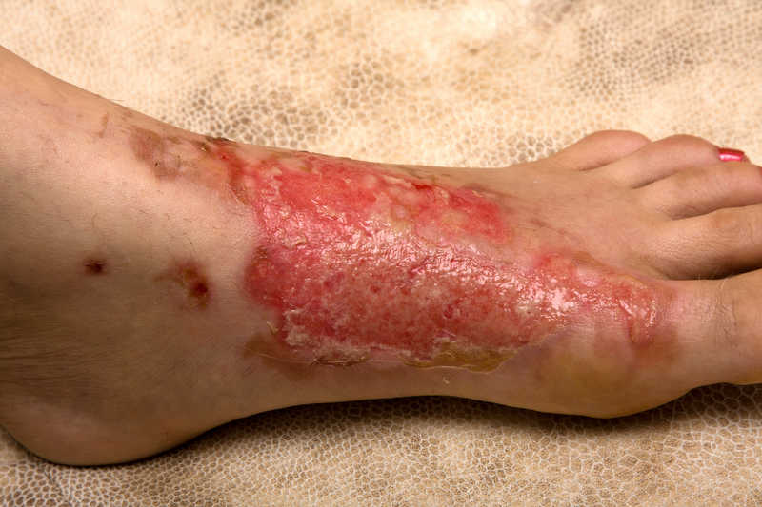
Ozljede kože
Opekline
Ozebline
Posjekotine

Slide 9
Pružanje prve pomoći u slučaju opeklina
Skinuti natopljenu odjeću (zalijepljene dijelove odrezati škarama)
Hladiti vodom (oko 15 °C)
Prekriti sterilnom gazom i imobilizirati
Ne bušiti mjehure
Vlažiti usta

Slide 10
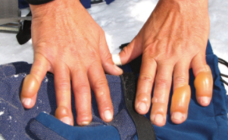
Pružanje prve pomoći u slučaju ozeblina
Skinuti natopljenu odjeću (zalijepljene dijelove odrezati škarama)
Utopliti ozlijeđenu osobu
Prekriti sterilnom gazom i imobilizirati
Vlažiti usta

Slide 11
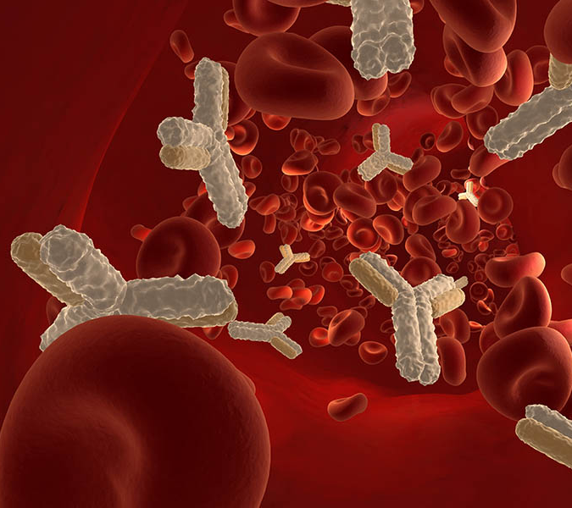
Kako djeluje obrambeni sustav

Slide 12
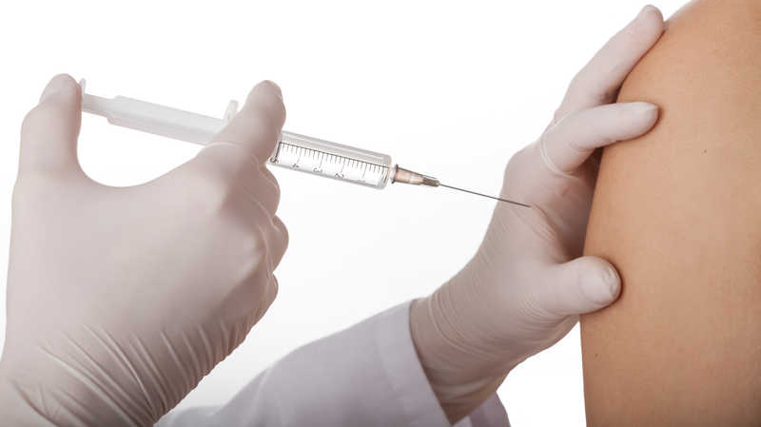
Cijepljenje je BITNO!

Slide 13
Imunost – otpornost organizma na bolesti
Urođena
Stečena – kad prebolimo bolest
Umjetno stečena:
Cijepljenje (unošenje oslabljenih ili umrtvljenih uzročnika bolesti)
Serum – gotova protutijela (ugriz zmije, tetanus) suzbijanje trenutačne bolesti

Slide 14

Imunosna reakcija
ANTITJELA
prepoznavanje stranih tijela princip ključ – brava
DDS Video Istraži kako radi naš imunološki sustav

Slide 15
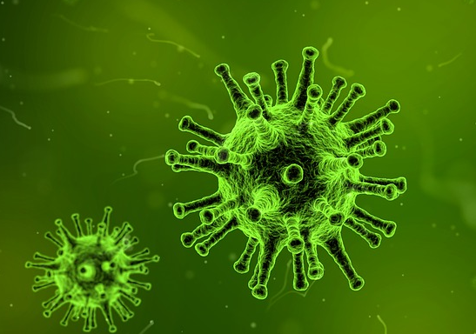
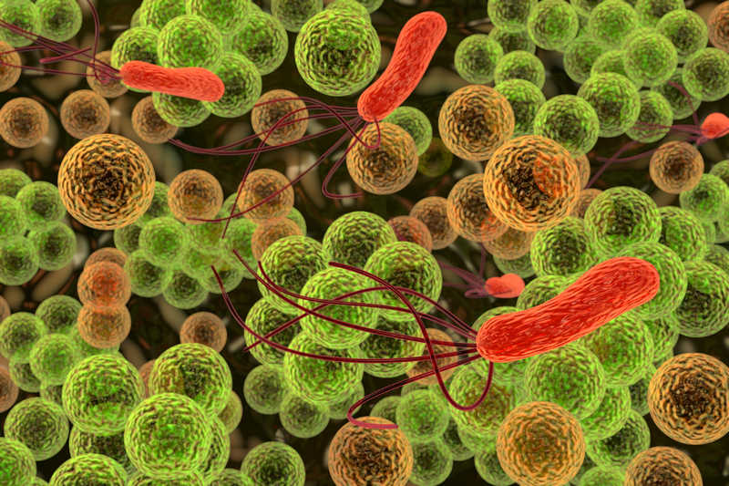
Uzročnici bolesti
Bakterije
Virusi
Gljivice
Oblići (gliste)

Slide 16
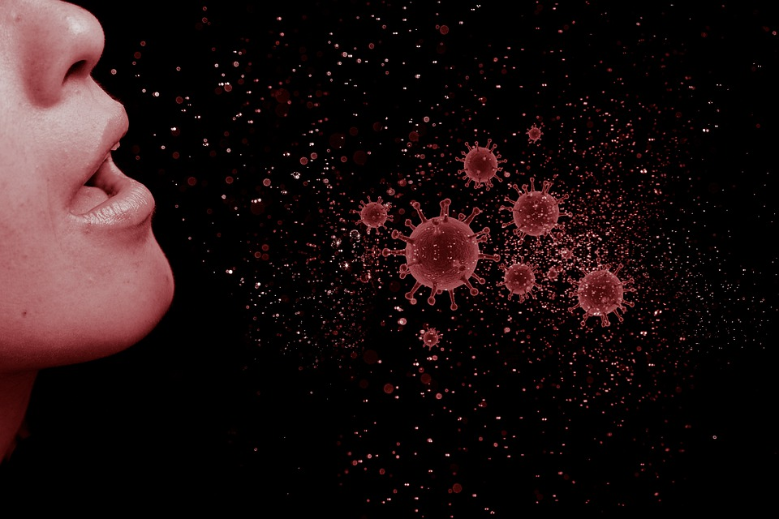
Put prijenosa:
Hrana
Voda
Krv
Tjelesne izlučevine (slina)

Slide 17
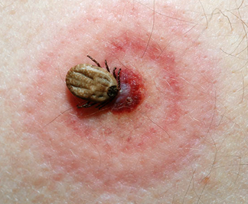
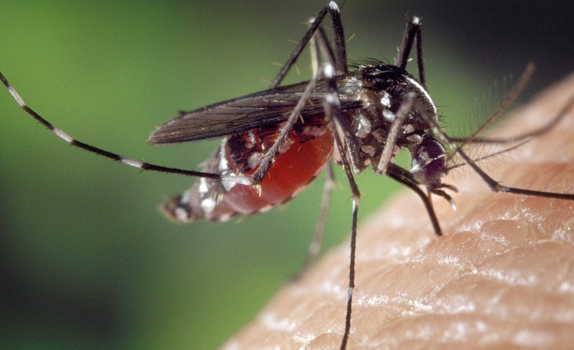
Prijenosnici mogu biti:
Muhe
Komarci
Krpelji

Slide 18
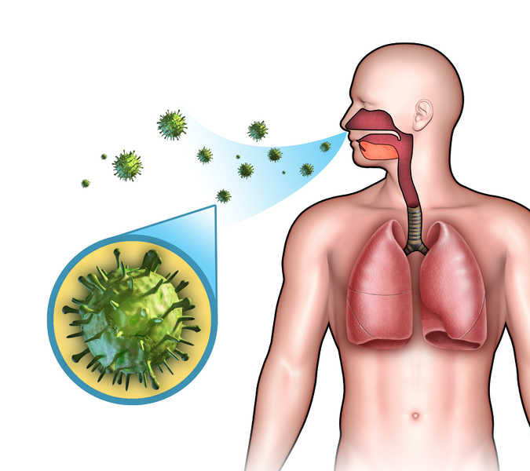
Kako spriječiti zaraze
Prekinuti:
Epidemiološki lanac
Izvor zaraze
Put prijenosa
Mjesto ulaska u organizam

Slide 19
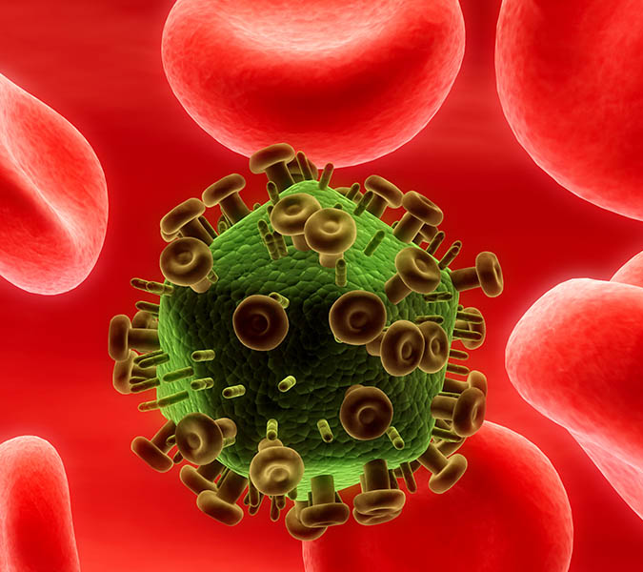
Viroze – bolesti uzrokovane virusima
Ospice
Vodene kozice
Velike boginje
Zaušnjaci
Gripa
Herpes
AIDS

Slide 20
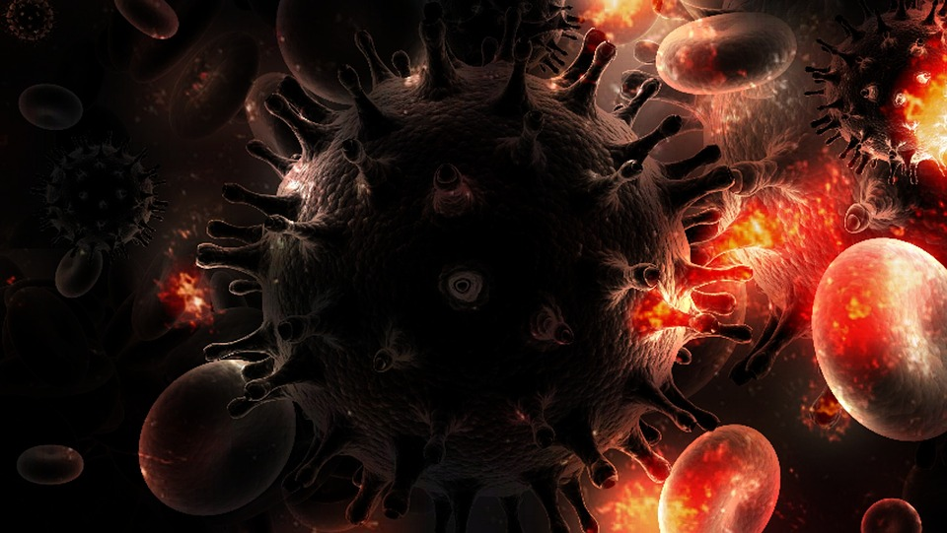
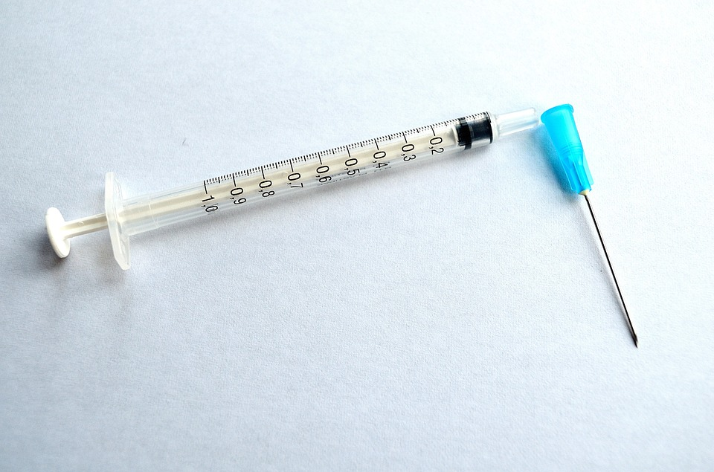
AIDS
Sindrom stečenoga gubitka imunosti
Uzročnik HIV
(Human Imuno deficiency Virus)
Virus koji napada leukocite

Slide 21
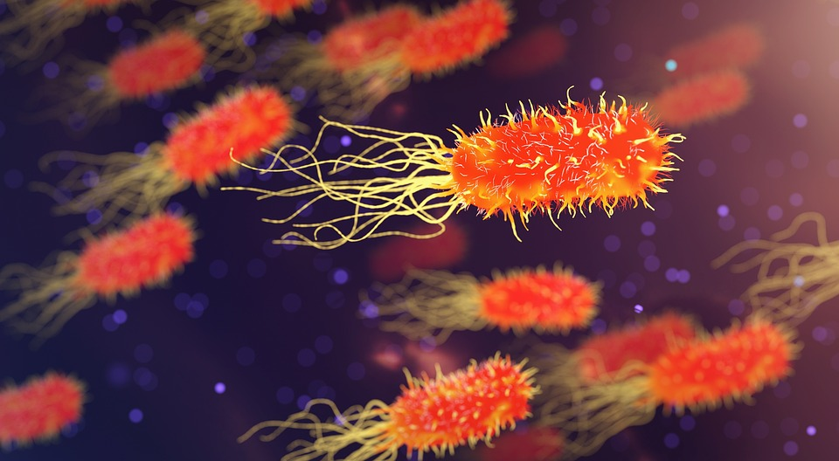
Bakterijske bolesti
Tuberkuloza
Tetanus
Botulizam
Salmoneloza
Lijek ANTIBIOTIK

Slide 22
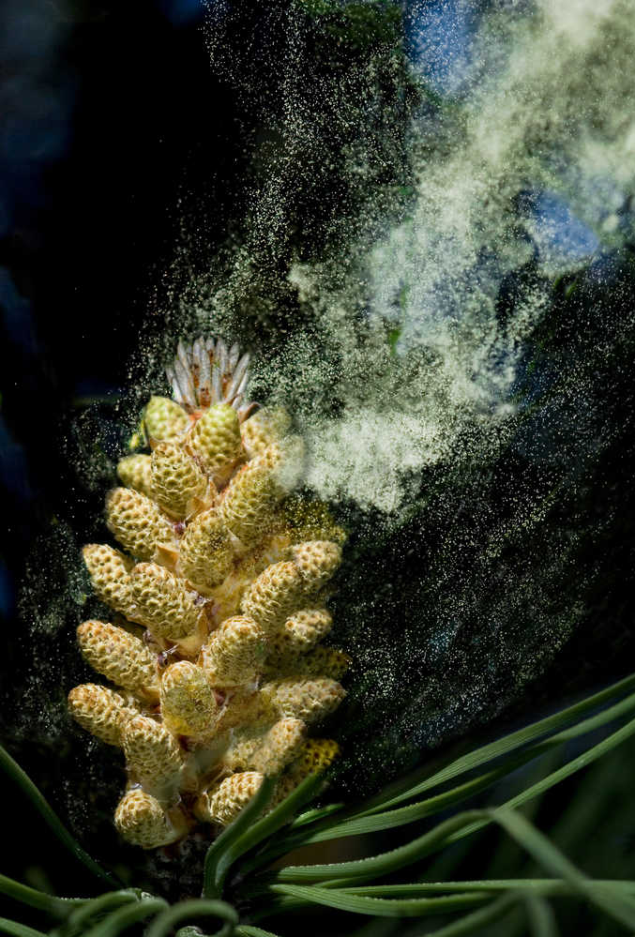

Alergija pretjerana osjetljivost organizma na neke tvari
Alergeni – strane bjelančevine:
Pelud
Prašina
Lijekovi
Hrana
Vizualno +
Zanimljivosti

Slide 23
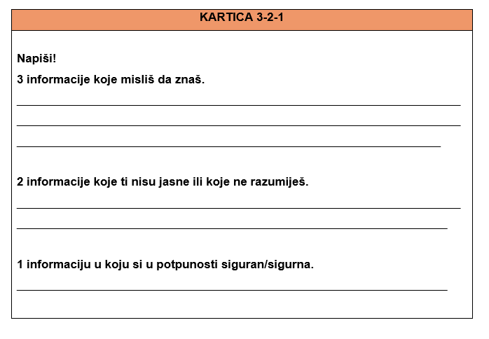

Slide 24

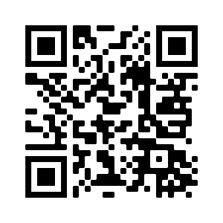
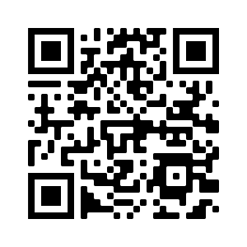
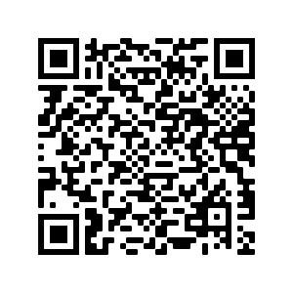
Provjeri znanje
Provjeri znanje – Utječu li promjene u okolišu na zdravlje?
Provjeri znanje – Virusna ili bakterijska bolest?
Provjeri znanje

